Slide 1
HỘI THI GIÁO VIÊN DẠY GIỎI CẤP TỈNH NĂM 2024 – 2025
Chào mừng các thầy, cô
và em học sinh!
Người thực hiện: Phạm Thị Liên
Trường THPT số 1 Bắc Hà

Slide 2

Về đích
Chinh phục
Khám phá
Khởi động

Slide 3

Vòng 1:
KHỞI ĐỘNG

Slide 4

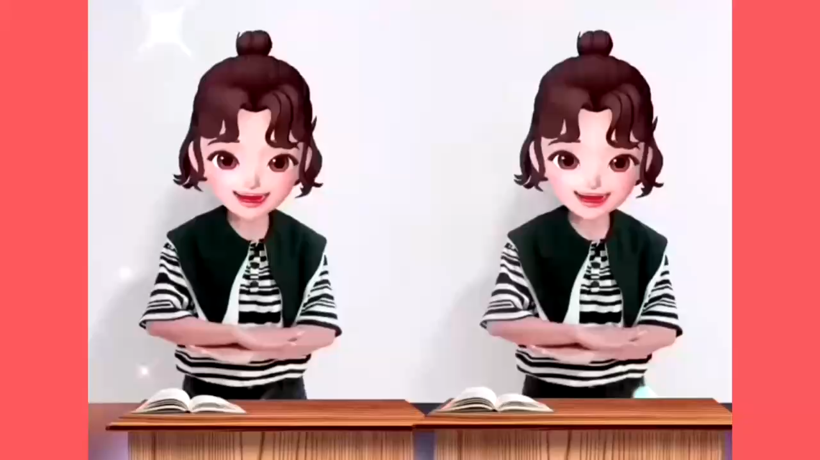

Slide 5

Tiết 21- Bài 9( tiết 2)
Hô hấp ở động vật

Slide 6
NỘI DUNG BÀI HỌC
NỘI DUNG 2
NỘI DUNG 1
TÁC HẠI CỦA THUỐC LÁ ĐỐI VỚI SỨC KHỎE VÀ Ô NHIỄM KHÔNG KHÍ ĐỐI VỚI HÔ HẤP
CÁC HÌNH THỨC TRAO ĐỔI KHÍ

Slide 7
Vòng 2:
KHÁM PHÁ

Slide 8
II. Các hình thức trao đổi khí
Nhà tôi ở đâu???
TRÒ CHƠI
LUẬT CHƠI
- Chia 6 nhóm (2 bàn lớn/1 nhóm).
- Mỗi nhóm được phát 1 bộ mảnh ghép gồm 2 loại (mảnh ghép thông tin & mảnh ghép ảnh )và 1 sơ đồ tòa nhà. Sau đó, mỗi cá nhân trong nhóm nhận ngẫu nhiên 1 đến 2 mảnh ghép và thực hiện 2 nhiệm vụ:
+ Nhiệm vụ 1: Cá nhân xử lý tin mục II.3, II.4 trong SGK tr (56 đến 58) để TÌM NHÀ cho từng mảnh ghép mình đang cầm và CHỌN VỊ TRÍ NHÀ cho từng mảnh ghép (2 phút).
+ Nhiệm vụ 2: Thảo luận nhóm để thống nhất và dán các mảnh ghép vào vị trí XÂY NHÀ cho phù hợp (5 phút)
- Hết thời gian, các nhóm dán sản phẩm lên bảng theo vị trí quy định của GV.

Slide 9

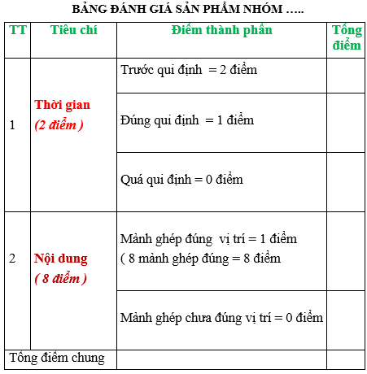
II. CÁC HÌNH THỨC HÔ HẤP Ở ĐỘNG VẬT
NHÓM CHẤM CHÉO SẢN PHẨM
3
4
2
5
1
6

Slide 10
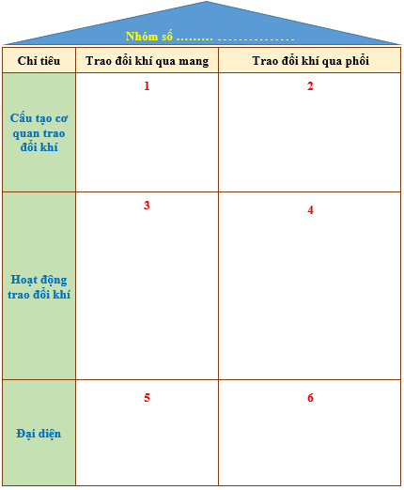
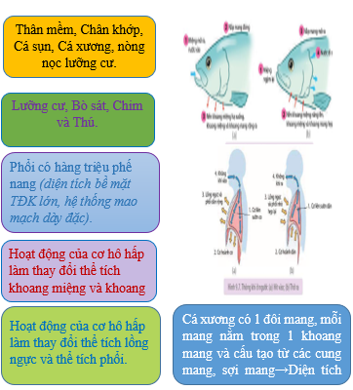
BỘ MẢNH GHÉP
SƠ ĐỒ TÒA NHÀ

Slide 11

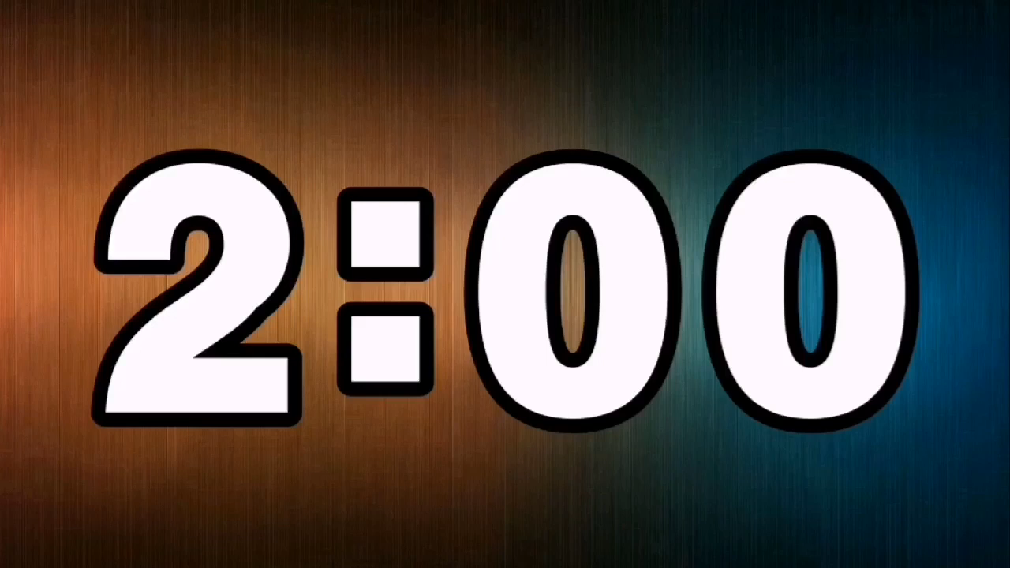
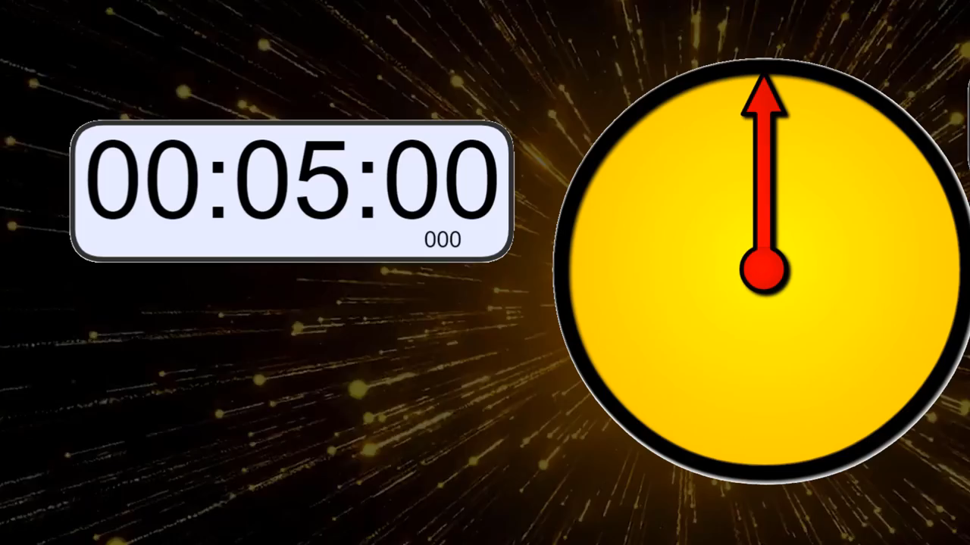

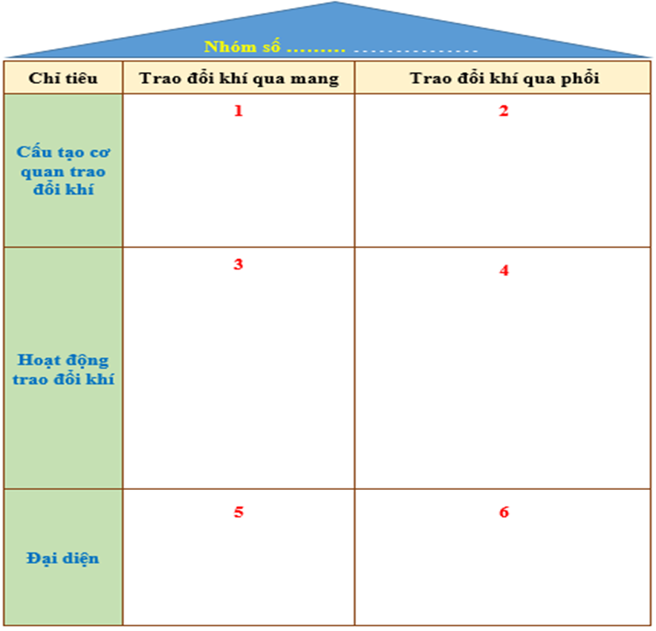
+ Nhiệm vụ 1: Cá nhân đọc thông tin mục II.2, II.3 (SGK tr 56 - 58 ) để TÌM NHÀ CHO TỪNG MẢNH GHÉP mình đang cầm và CHỌN VỊ TRÍ NHÀ cho từng mảnh ghép (2 phút).
+ Nhiệm vụ 2: Thảo luận nhóm để thống nhất và dán các mảnh ghép vào vị trí XÂY NHÀ phù hợp (5 phút)
- Hết thời gian, các nhóm mang sản phẩm dán lên bảng theo vị trí quy định của GV.

Slide 12
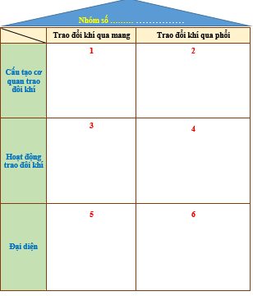
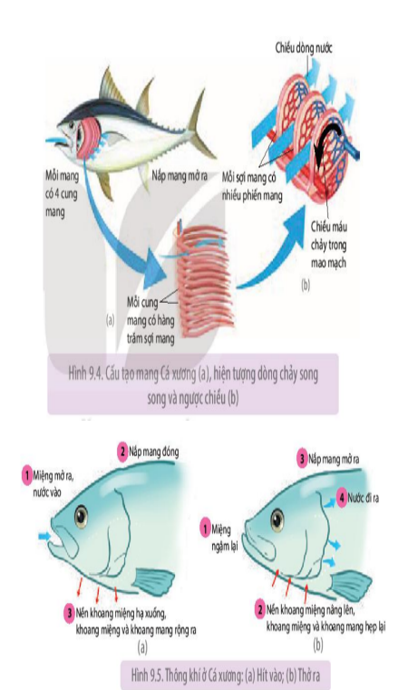
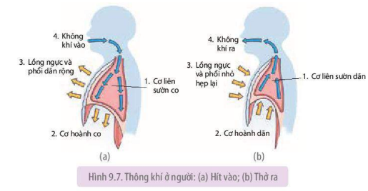
Cá xương có 1 đôi mang, mỗi mang nằm trong 1 khoang mang và cấu tạo từ các cung mang, sợi mang, phiến mang
→Diện tích bề mặt trao đổi khí lớn.
Phổi có hàng triệu phế nang (diện tích bề mặt trao đổi khí lớn, hệ thống mao mạch dày đặc).
Hoạt động của cơ hô hấp làm thay đổi thể tích khoang miệng và khoang mang
Hoạt động của cơ hô hấp làm thay đổi thể tích lồng ngực và thể tích phổi.
Thân mềm, Chân khớp, Cá sụn, Cá xương, nòng nọc lưỡng cư.
Lưỡng cư, Bò sát, Chim và Thú.

Slide 13
Cá xương có 1 đôi mang, mỗi mang nằm trong 1 khoang mang và cấu tạo từ các cung mang, sợi mang, phiến mang→Diện tích bề mặt trao đổi khí lớn.
Phổi có hàng triệu phế nang (diện tích bề mặt trao đổi khí lớn, hệ thống mao mạch dày đặc).
Hoạt động của cơ hô hấp làm thay đổi thể tích khoang miệng và khoang mang
Hoạt động của cơ hô hấp làm thay đổi thể tích lồng ngực và thể tích phổi.
Thân mềm, Chân khớp, Cá sụn, Cá xương, nòng nọc lưỡng cư.
Lưỡng cư, Bò sát, Chim và Thú.

Slide 14





VÒNG QUAY
MAY MẮN
May mắn lần sau
Vui vẻ
Lời khen
Hộp quà
Thêm lượt
Lời chúc
Tiếng cười
1 tràng pháo tay
QUAY

Slide 15

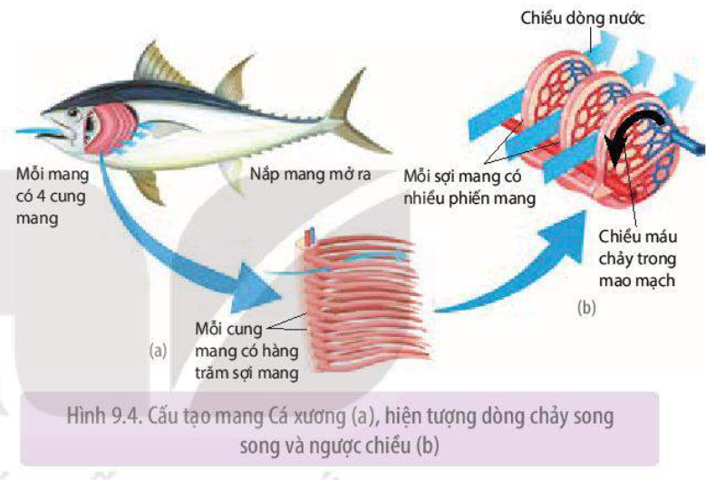
Câu 2: Trong các động vật hô hấp bằng mang, loài nào hô hấp có hiệu quả nhất tại sao ?

Slide 16
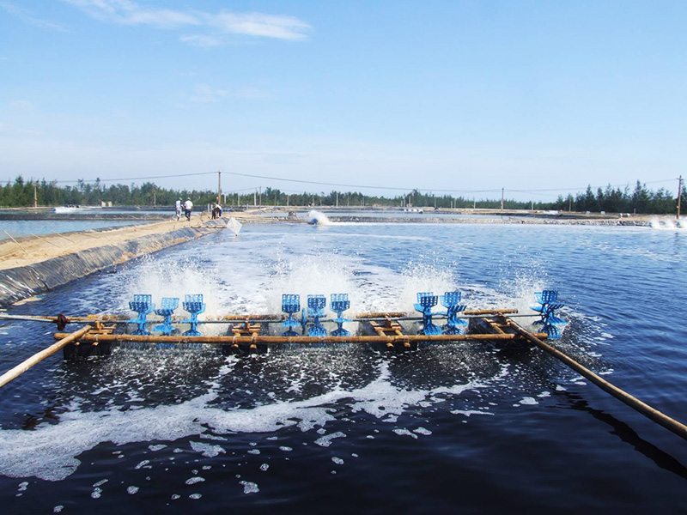
Thiết bị lắp đặt trong đầm ao nuôi thủy hải sản có mục đích gì?
Đầm ao nuôi thủy hải sản

Slide 17
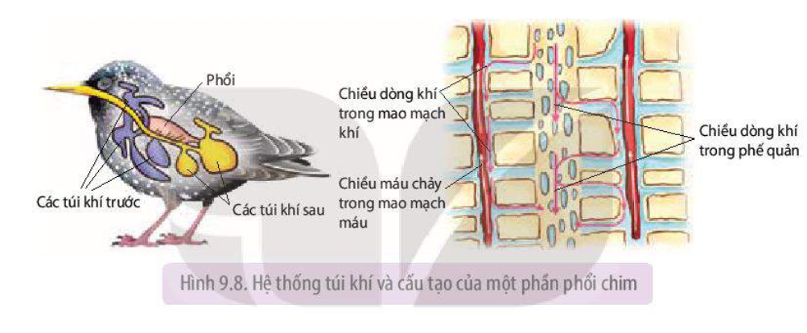
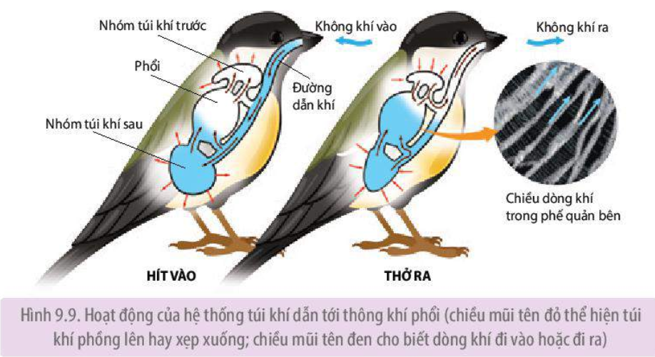
Trong các động vật trao đổi khí qua phổi, Chim là loài động vật trao đổi khí có hiệu quả nhất tại sao ?

Slide 18
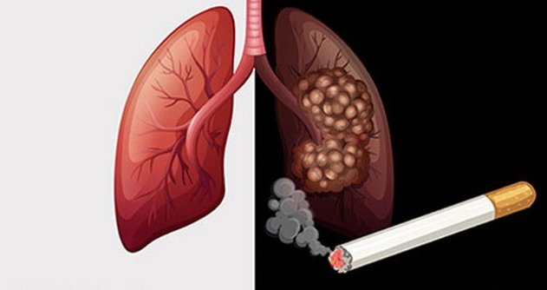
Quan sát hình ảnh này em có rút ra nhận xét gì?

Slide 19
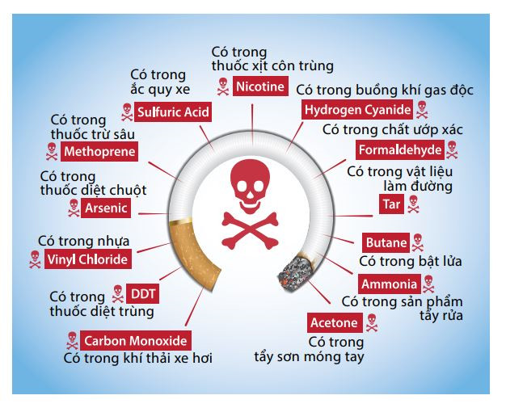
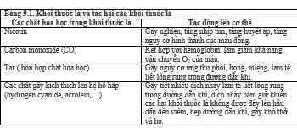
III. TÁC HẠI CỦA THUỐC LÁ ĐỐI VỚI SỨC KHỎE VÀ Ô NHIỄM KHÔNG KHÍ ĐỐI VỚI HÔ HẤP .
Bệnh về đường hô hấp..
TÁC HẠI THUỐC LÁ
Bệnh tim mạch, đột quỵ
Sức khỏe sinh sản giảm…

Slide 20
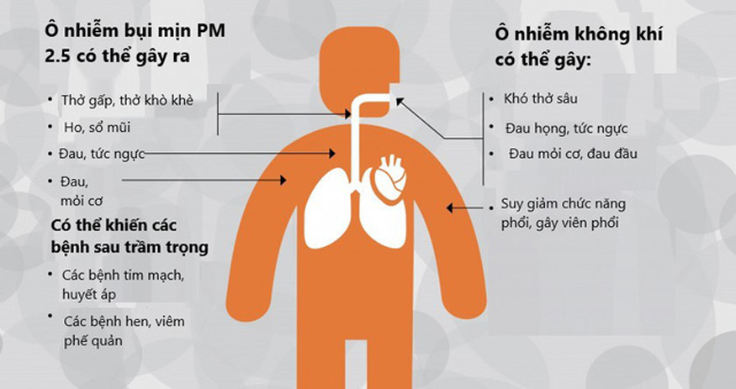
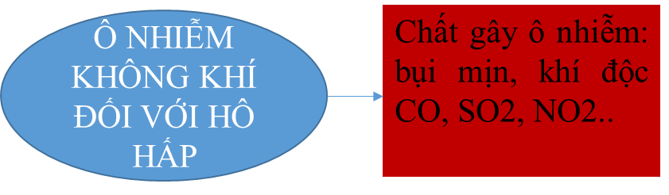
Các bệnh về đường hô hấp
( hen suyễn, viêm phế phản)..
Tăng nguy cơ nhiễm trùng
Sức khỏe giảm
(Chức năng phổi kém, triệu chứng khó thở)

Slide 21

TRANH BIỆN
Không nên xử phạt người hút thuốc lá nơi công cộng và không cấm trẻ em dưới 16 tuổi hút thuốc lá.
Nên xử phạt người hút thuốc lá nơi công cộng và cấm trẻ em dưới 16 tuổi hút thuốc lá.

Slide 22
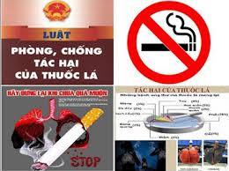
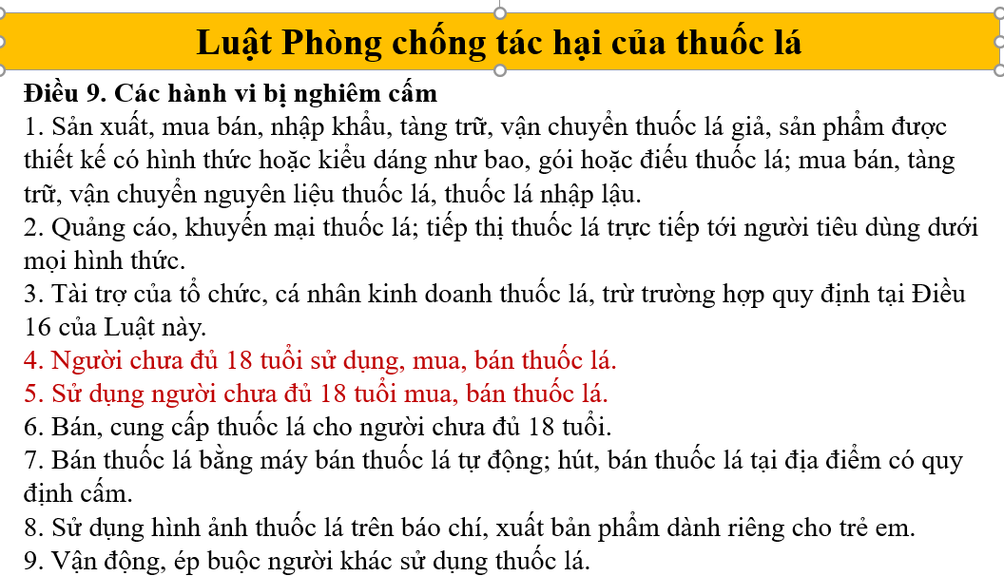
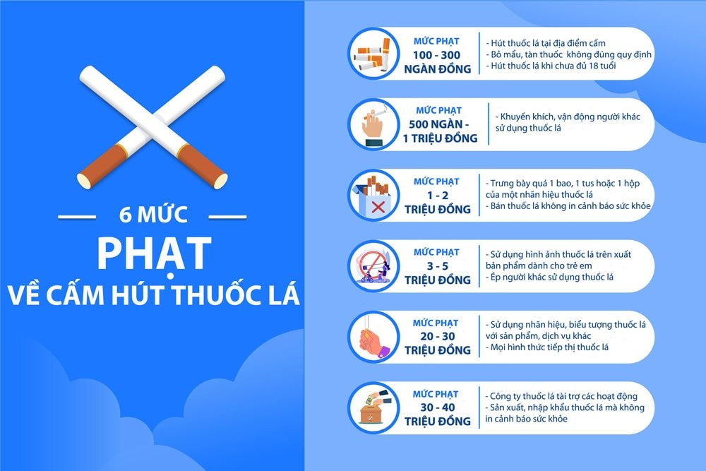
NĐ 117/2020/NĐ-CP

Slide 23
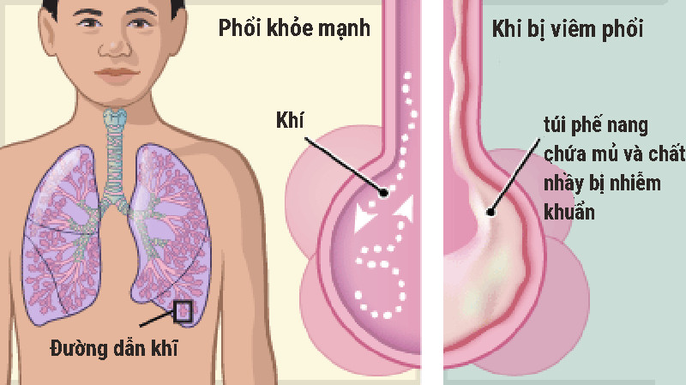
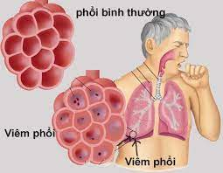
III. BỆNH VỀ HÔ HẤP
Here you have a list of items
And some text
But remember not to overload your slides with content
Your audience will listen to you or read the content, but won’t do both.

Slide 24
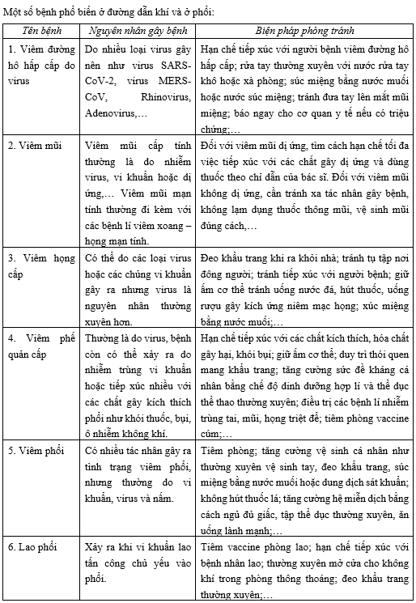

Slide 25
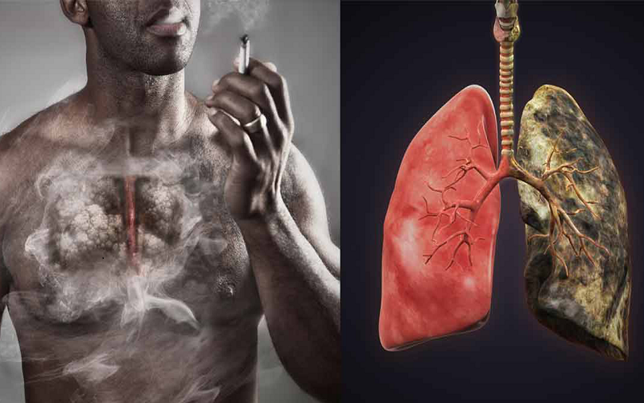
Ung thư phổi
Nguyên nhân?

Slide 26
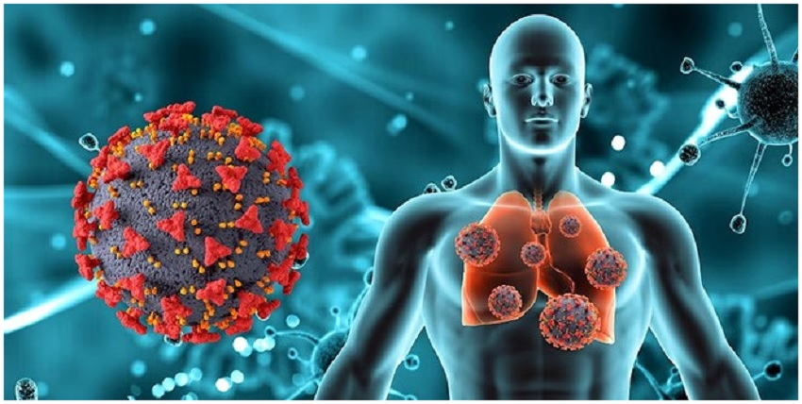
Hậu quả
Black
Is the color of ebony and of outer space. It has been the symbolic color of elegance, solemnity and authority.

Slide 27
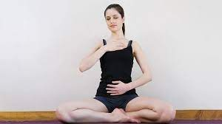
IV. LỢI ÍCH CỦA VIỆC TẬP TDTT ĐỐI VỚI HÔ HẤP
So sánh nhịp thở, nhịp tim, dung tích khí trong 1 phút giữa người thường xuyên luyện tập TDTT với người không tập luyện TDTT
Lợi ích TDTT
Cơ hô hấp phát triển
Thể tích khí lưu thông tăng
Thông khí phổi / phút tăng và nhịp thở giảm

Slide 28
Vòng 3:
CHINH PHỤC
Trò chơi : Quizizz

Slide 29
CHINH PHỤC
Trò chơi Quizzi
https://quizizz.com/join?gc=803375&source=liveDashboard

Slide 30
Vòng 4:
VỀ ĐÍCH
Bài học cuộc sống

Slide 31
Vòng 4: VỀ ĐÍCH
LIÊN HỆ & VẬN DỤNG: Thảo luận nhóm 2 phút
Làm thế nào để có hệ hô hấp khỏe mạnh?

Slide 32


